Slide 1
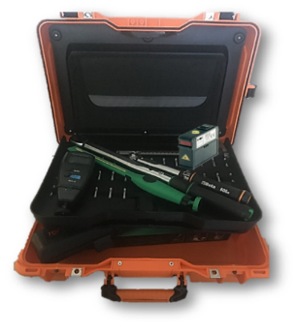
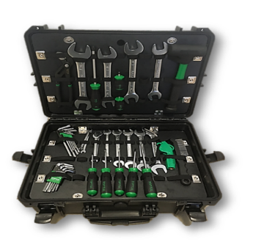
Maitrisez la maintenance de votre équipement à tout moment
Trousse d'outils de maintenance
VALEUR ET AVANTAGES
DESCRIPTION
Informations précises sur le réglage de l’équipement (tension de la courroie, mise à niveau, serrage des boulons)
Mise a disposition de la documentation pour chaque appareil
Détection des anomalies avant que les pièces usées ne provoquent des dommages ou des pannes
La disponibilité du bon outil pour chaque mesure permet un contrôle exact de l'état des pièces.
Ensemble complet avec SOP & CILT personnalisé.
Plus de 20 outils, dont: tensiomètre; Aide à l'alignement au laser; Kit 6-32 mm de clés mécaniques; SE 6 "SAE et métrique; calibre numérique électrique; calibre de taille fixe ou réglable;
Manuel avec les instructions de réglage précises
Disponible pour tous les équipements installés à partir de 2014
Valeur : Maintenance
Équipements : Pal/Depal (Pr)
Code catalogue : EOL-028

